Slide 1
Свободи та обов'язки громадян України

Slide 2
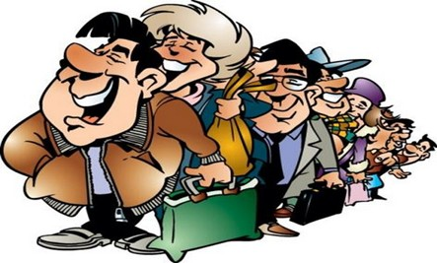
Право людини і громадянина - це вид і міра можливої (дозволеної) поведінки людини і громадянина у суспільстві та державі, що передбачається для задоволення своїх життєво важливих матеріальних і духовних інтересів, закріплених у Конституції та інших нормативно-правових актах.

Slide 3
У Конституції України (переважно в розділі II) визначено такі групи основних прав: громадянські, (особисті, фізичні) політичні, економічні, соціальні та духовні (культурні).
Громадянські (особисті, фізичні) права - це види і межі можливої (дозволеної) поведінки людини і громадянина, що характеризують їхнє фізичне та біологічне існування, задоволення матеріальних, духовних та деяких інших потреб.
Політичні права - це види та межі можливої (дозволеної) поведінки людини і громадянина у сфері реалізації політичної влади.
Економічні права - це види та межі можливої (дозволеної) поведінки людини і громадянина у сфері виробництва, розподілу, обміну та використання матеріальних благ. До них відносять право: володіти, користуватися і розпоряджатися своєю власністю, результатами своєї інтелектуальної, творчої діяльності; приватної власності; державної та комунальної власності; на підприємницьку діяльність; на працю і вибір професії та роду трудової діяльності; на належні, безпечні і здорові умови праці; на заробітну плату не нижчу від визначеної законом; на страйк; на відпочинок тощо.
Соціальні права - це види та межі можливої (дозволеної) поведінки людини і громадянина у сфері забезпечення належних соціальних умов життя.
Духовні (культурні) права - це види та межі можливої (дозволеної) поведінки людини і громадянина у сфері доступу людини до духовних цінностей свого народу (нації) та всього людства.

Slide 4

Це право на:
освіту;
безоплатно здобувати вищу освіту в державних і комунальних навчальних закладах на конкурсній основі;
навчання рідною мовою у державних і комунальних навчальних закладах або через національні культурні товариства;
свободу літературної, художньої, наукової і технічної творчості;
захист інтелектуальної власності, авторських прав, моральних і матеріальних інтересів;
на використання результатів інтелектуальної, творчої діяльності тощо.

Slide 5
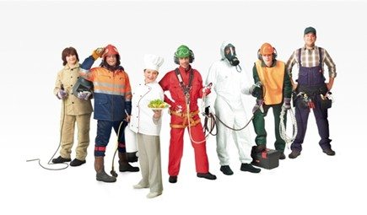
Основні права людини і громадянина нерозривно пов'язані з їхніми обов'язками.
Обов'язок людини і громадянина - це вид і міра необхідної (обов'язкової) поведінки людини і громадянина у суспільстві та державі, що передбачається для задоволення життєво важливих матеріальних і духовних інтересів інших осіб, що закріплена в Конституції та інших нормативно-правових актах.
Основні обов'язки громадян закріплює Конституція України.

Slide 6

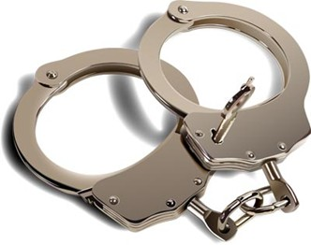
Права людини проголошені Конституцією України, необхідно забезпечити, їх має гарантувати держава. Для цього створено певну систему гарантій прав людини.
Гарантії прав і свобод людини – це умови, засоби, способи, які забезпечують здійснення в певному обсязі й всебічну охорону прав і свобод особи.

Slide 7
Особисті (ідеологічні) гарантії - це власні можливості людини і громадянина щодо захисту його прав, свобод, законних інтересів і обов'язків. До них відносять;
право на захист передбачених законом можливостей людини і громадянина в суді
право на відшкодування матеріальних і моральних збитків
право знати свої права та обов'язки;
право на правову допомогу;
право не виконувати явно злочинні накази;
право на індивідуальну юридичну відповідальність і тільки за провину;
право відповідати тільки за діяння, скоєні в часі та просторі дії нормативно-правового акта;
право не нести відповідальності за відмову свідчити або давати пояснення щодо себе, членів сім'ї чи близьких родичів, коло яких визначене законом;
право засудженого користуватися всіма правами людини і громадянина за винятком обмежень, визначених законом і встановлених вироком суду.

Slide 8
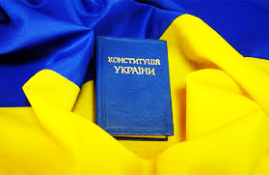
Юридичні гарантії - це державно-правові засоби, що забезпечують здійснення та охорону прав, свобод і обов'язків людини і громадянина. Саме вони найбільшою мірою і складають механізм реалізації прав і свобод людини і громадянина, елементами якого є:
юридичне закріплення гарантій прав і свобод;
створення широкої системи охорони й захисту державою прав і свобод;
розвиток суспільно-політичної активності громадян;
сформування свідомого ставлення до використання прав і свобод;
підвищення рівня правової культури.

Slide 9


Політичні гарантії – це повновладдя народу, яке здійснюється як безпосередньо, так і за допомогою передбачених законом представницьких органів. Важливою політичною гарантією прав і свобод людини й громадянина є забезпечення демократичних засад у діяльності всіх органів державної влади та місцевого самоврядуваня, багатопартійна система.

Slide 10


Економічними гарантіями є досконалі економічні відносини, раціональна система господарства, наявні матеріальні та фінансові ресурси, які забезпечують реалізацію проголошених прав і свобод. Економічні гарантії формуються у процесі функціонування економічної системи суспільства шляхом створення матеріальних умов реалізації правових приписів.

Slide 11
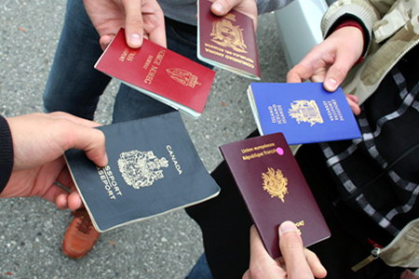
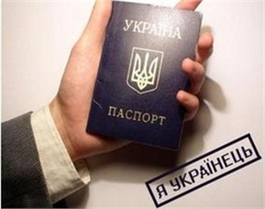
Громадянство є важливою юридичною категорією, що визначає правовий зв’язок між державою і людиною.
Норми, що стосуються українського громадянства, установлено Конституцією України та Законом України «Про громадянство України».

